Slide 1
인터페이스 구현
서정현

Slide 2

목차
A table of contents.
1.
과제 설명
2.
프로젝트 Export 하기
3.
배포서버(AWS) 업로드 및 테스트
4.
프로젝트 배포 테스트

Slide 3
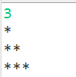
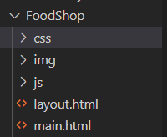


1. 과제 설명
1. 프로젝트명 : Jboard2
2. 배포환경 : java11, JSP, Tomcat9, MySQL8
3
3. 작업내용 : 프로젝트 배포하기
4
- 각 배포 과정에 따른 적절한 설명
- 기능 동작 테스트 및 시연 화면
- 배포 주소 첨부 (http://3.37.61.56/Jboard2/)
5
4. 테스트 항목
- 로그인
- 목록, 글쓰기, 글보기, 글삭제, 글수정
- 파일 첨부(실제 AWS file 디렉터리 파일 저장 확인)
- 로그 출력 여부(실제 AWS log 디렉터리 파일 생성 확인)
실행 결과 값
2
3

Slide 4
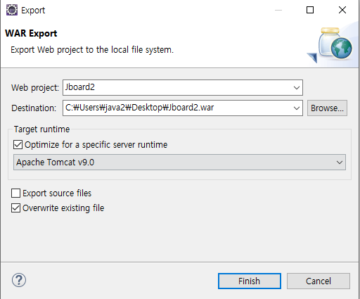
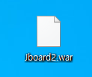
1. 프로젝트 Export 하기
1
1. 이클립스에서 프로젝트를 Export 한다.
2. 저장경로에 생성된 war 파일을 확인 할 수 있다.
4
5
2
실행 결과 값
1. 프로젝트명 : FoodShop
2
3
2. 프로젝트 구조

Slide 5
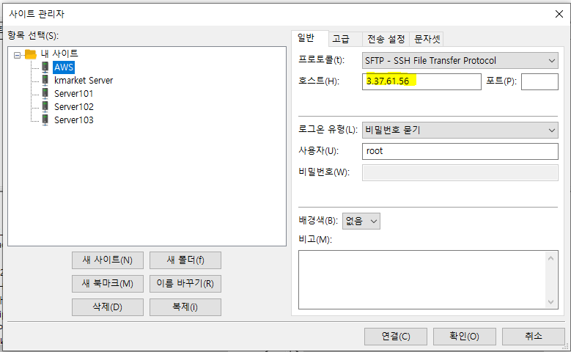
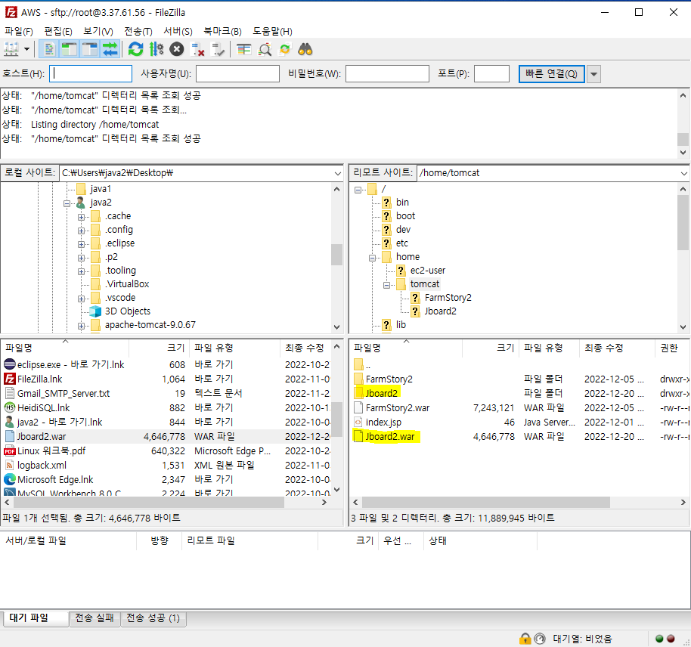
2. 배포서버(AWS) 업로드 및 테스트
1. 파일질라에서 AWS로 접속을 한다.
2. AWS에 접속이 되면 war 파일을 tomcat디렉터리 안
에 넣어 준다.
4
5
실행 결과 값
1. 프로젝트명 : FoodShop
2
3
2. 프로젝트 구조

Slide 6
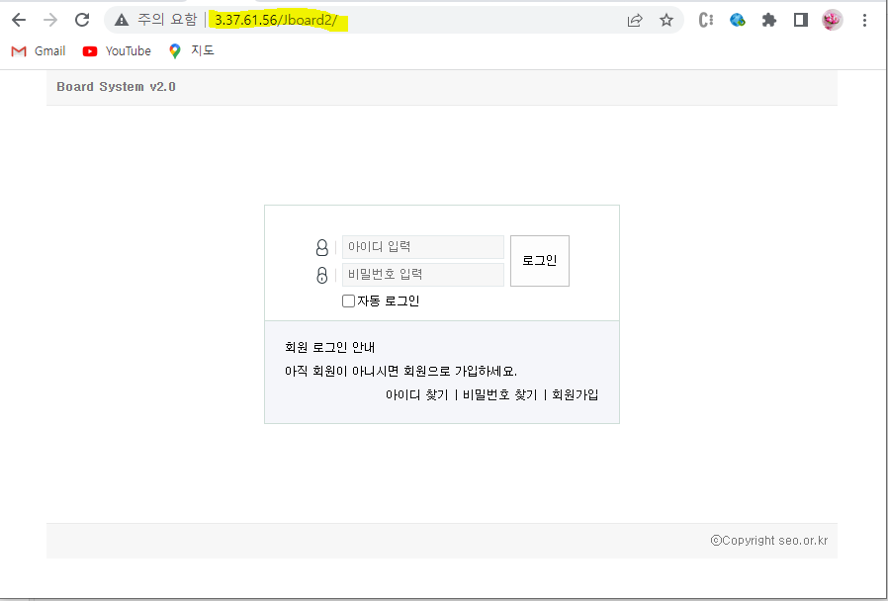
2. 배포서버(AWS) 업로드 및 테스트
파일질라를 통해 업로드한 프로젝트에 접속이
되는 것을 확인 한다.
4
5
실행 결과 값
1. 프로젝트명 : FoodShop
2
3
2. 프로젝트 구조

Slide 7
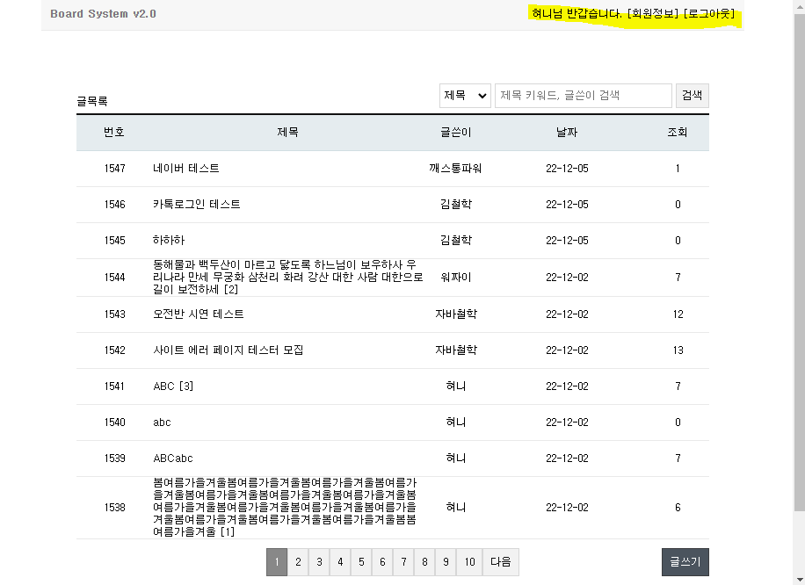
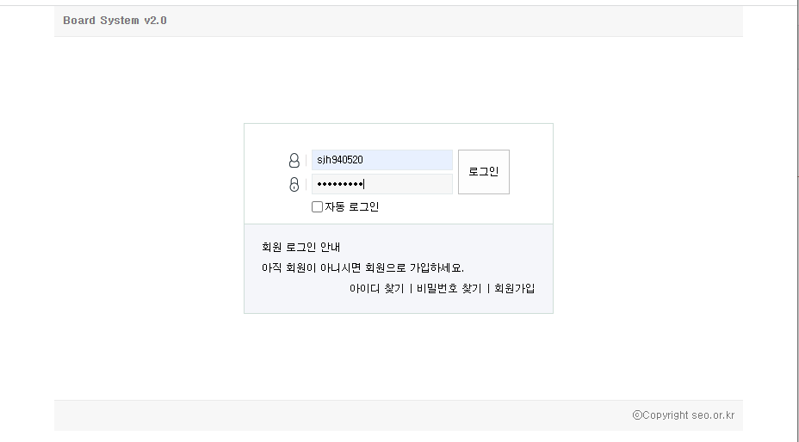
3. 프로젝트 배포 테스트
1. 로그인
4
5
실행 결과 값
1. 프로젝트명 : FoodShop
2
3
2. 프로젝트 구조

Slide 8
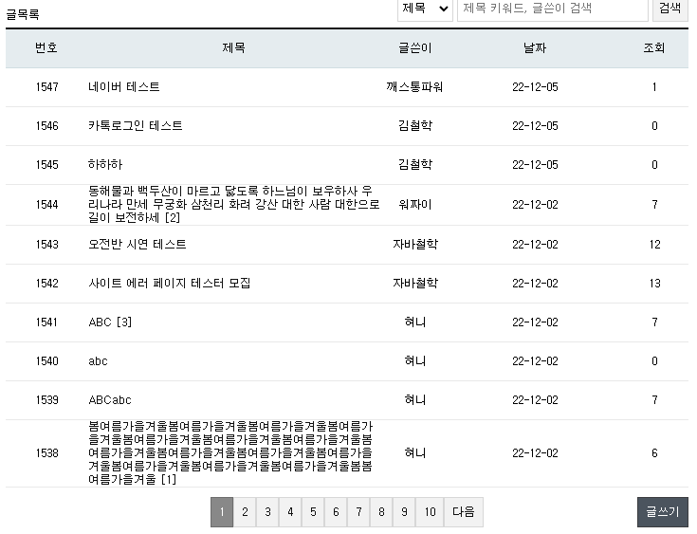
3. 프로젝트 배포 테스트
1. 목록, 글쓰기, 글삭제, 글수정
1-1. 글 목록
4
5
실행 결과 값
1. 프로젝트명 : FoodShop
2
3
2. 프로젝트 구조

Slide 9
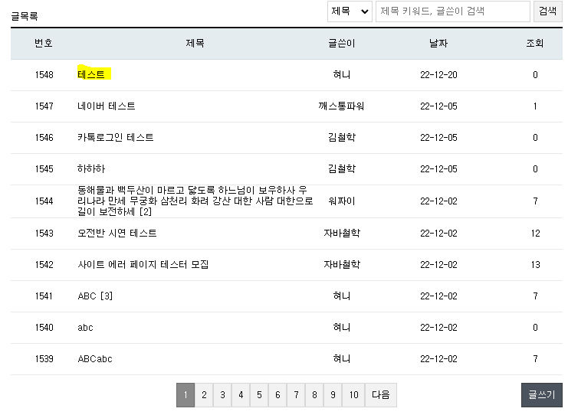
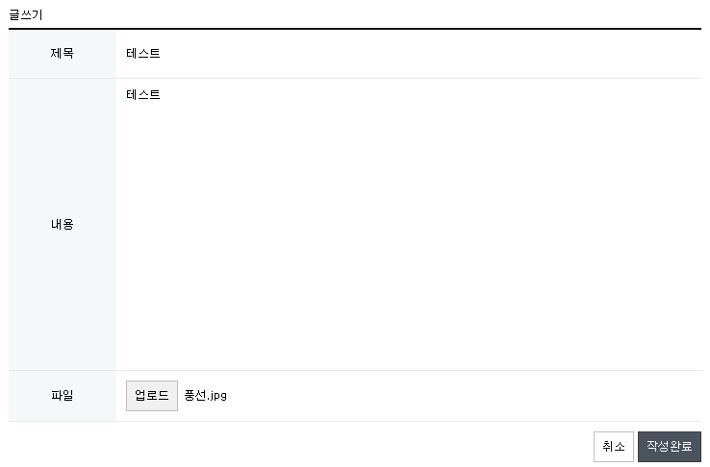
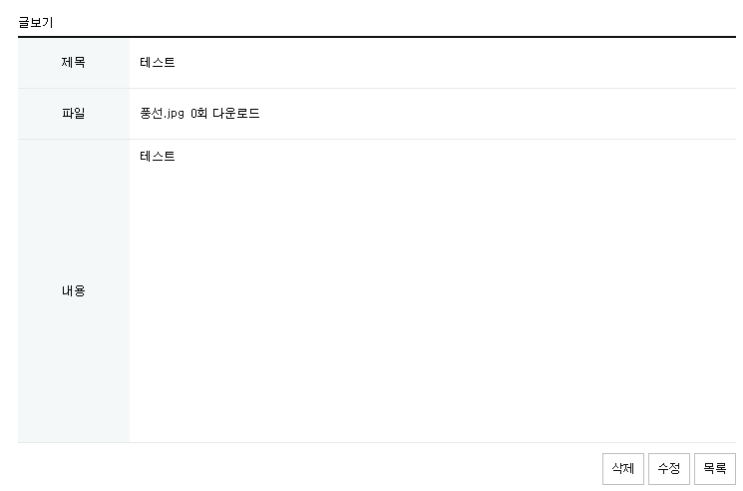
3. 프로젝트 배포 테스트
1. 목록, 글쓰기, 글삭제, 글수정
1-2. 글 쓰기
4
5
실행 결과 값
1. 프로젝트명 : FoodShop
2
3
2. 프로젝트 구조

Slide 10
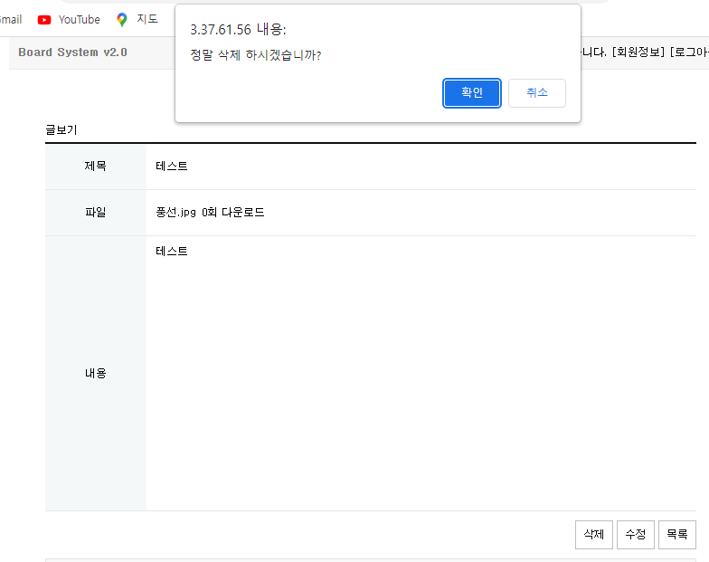
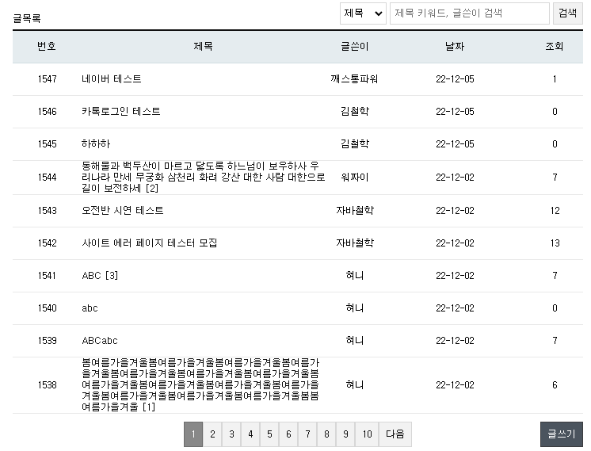
3. 프로젝트 배포 테스트
1. 목록, 글쓰기, 글삭제, 글수정
1-3. 글 삭제
4
5
실행 결과 값
1. 프로젝트명 : FoodShop
2
3
2. 프로젝트 구조

Slide 11

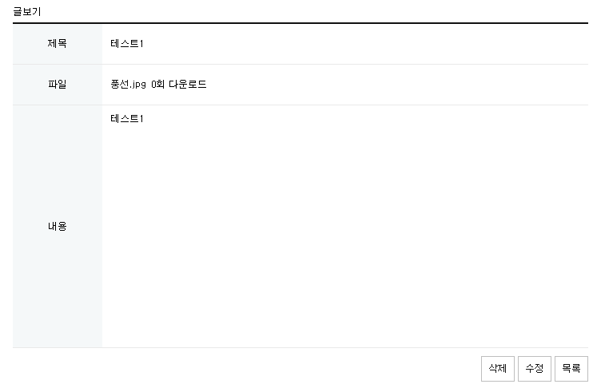
3. 프로젝트 배포 테스트
1. 목록, 글쓰기, 글삭제, 글수정
1-4. 글 수정
4
5
실행 결과 값
1. 프로젝트명 : FoodShop
2
3
2. 프로젝트 구조

Slide 12

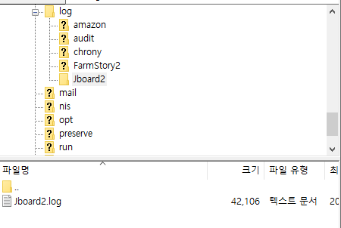
3. 프로젝트 배포 테스트
2. 파일 첨부(실제 AWS file 디렉터리 파일 저장 확인)
4
5
3. 로그 출력 여부(실제 AWS log 디렉터리 파일 생성 확인)
실행 결과 값
1. 프로젝트명 : FoodShop
2
3
2. 프로젝트 구조

Slide 13

감사합니다

